Slide 1
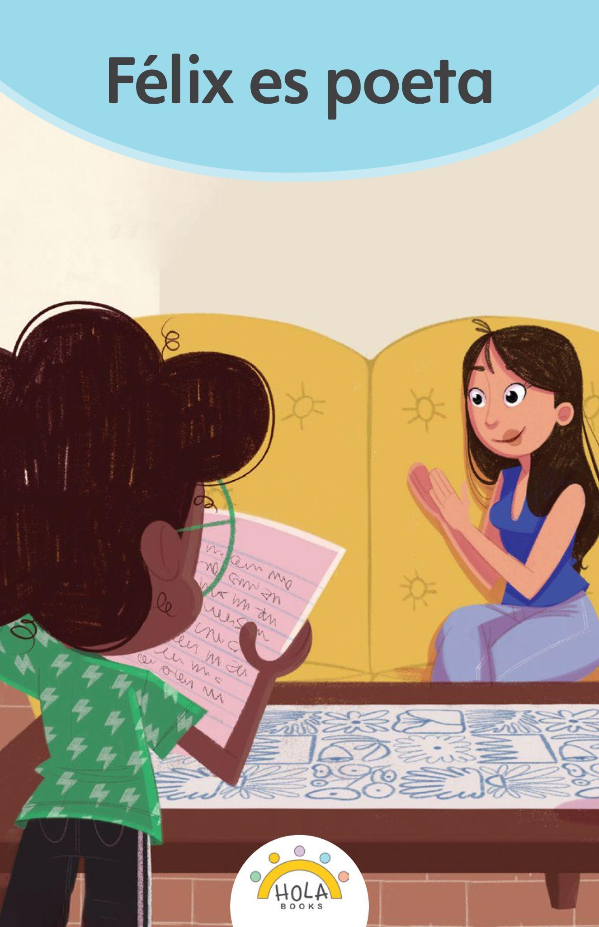
Presentación de fonética
24.1

Slide 2
Día 1
Notes:
Diga: ¡Hola, lectores! Ahora vamos a practicar lo que hemos aprendido sobre las sílabas y cómo las unimos para formar palabras. ¿Listos?
Avance a la siguiente diapositiva.

Slide 3

1. Conciencia fonémica
Notes:
Avance a la diapositiva 4.

Slide 4
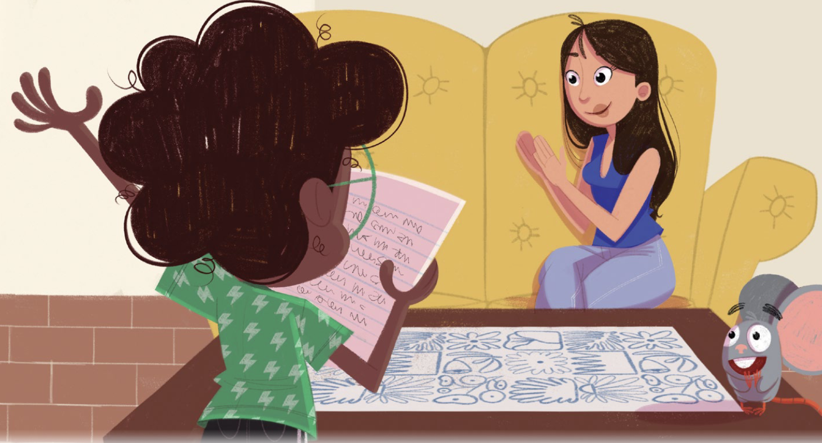

Notes:
A. Combinar sílabas en palabras
Diga: Vamos a combinar sílabas para formar palabras.
Modele: Por ejemplo: po - e - ta, poeta. Pregunte: ¿Qué palabra formamos con po - e - ta? (po - e - ta, poeta)
Avance a la siguiente diapositiva.
______________________________________________________________________________________________________________
B. Segmentar palabras en sílabas
Diga: Ahora vamos a separar palabras en sílabas.
Modele: Por ejemplo: poeta, po - e - ta. Pregunte: ¿Qué sílabas escuchamos en poeta? (poeta, po - e - ta)
Avance a la siguiente diapositiva.

Slide 5

Notes:
A. Combinar sílabas en palabras
Diga: es - cue - la ¿Qué palabra formamos con es - cue - la? (es - cue - la, escuela)
Avance a la siguiente diapositiva.
_____________________________________________________________________
B. Segmentar palabras en sílabas
Diga: ¿Qué sílabas escuchamos en escuela? (escuela, es - cue - la)
Avance a la siguiente diapositiva.

Slide 6
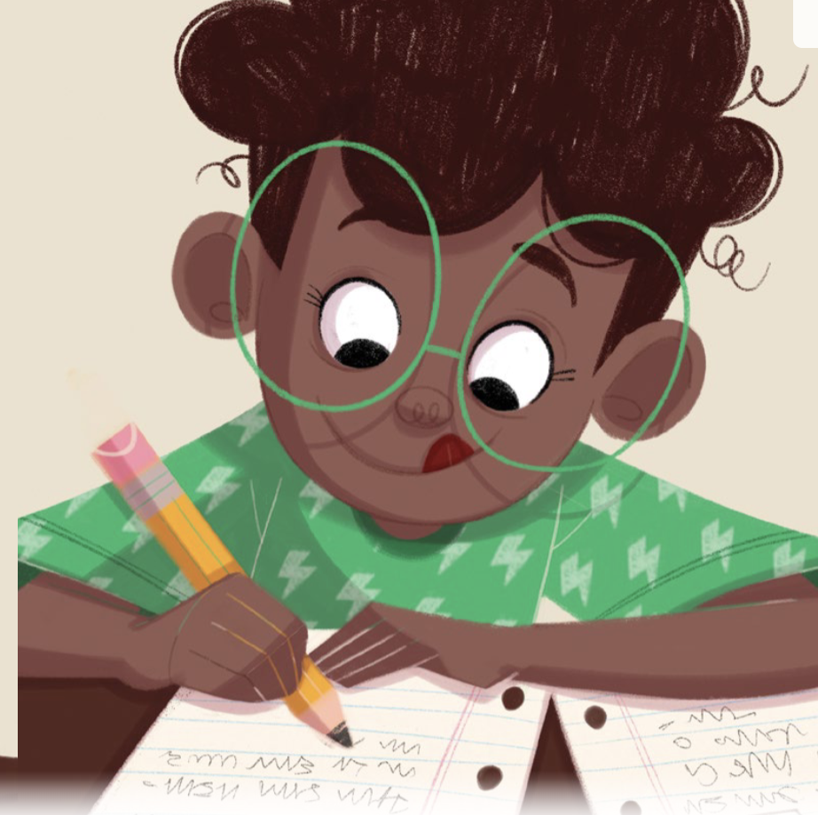
Notes:
A. Combinar sílabas en palabras
Diga: ta - re - a ¿Qué palabra formamos con ta - re - a? (ta - re - a, tarea)
Avance a la siguiente diapositiva.
_____________________________________________________________________
B. Segmentar palabras en sílabas
Diga: ¿Qué sílabas escuchamos en tarea? (tarea, ta - re - a)
Avance a la siguiente diapositiva.

Slide 7
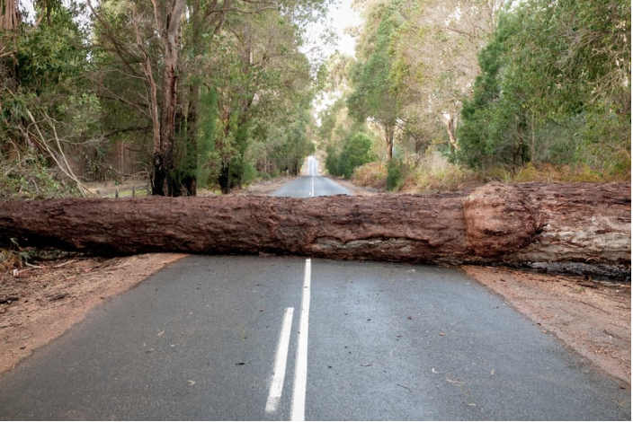
Notes:
A. Combinar sílabas en palabras
Diga: blo - que - a - do ¿Qué palabra formamos con blo - que - a - do? (blo - que - a - do, bloqueado)
Avance a la siguiente diapositiva.
_____________________________________________________________________
B. Segmentar palabras en sílabas
Diga: ¿Qué sílabas escuchamos en bloqueado? (bloqueado, blo - que - a - do)
Avance a la siguiente diapositiva.

Slide 8

Notes:
A. Combinar sílabas en palabras
Diga: po - e - ma ¿Qué palabra formamos con po - e - ma? (po - e - ma, poema)
Regrese a la diapositiva número 3.
_____________________________________________________________________
B. Segmentar palabras en sílabas
Diga: ¿Qué sílabas escuchamos en poema? (poema, po - e - ma)
Avance a la siguiente diapositiva.

Slide 9
2. Hiatos
Notes:
Diga: Vamos a practicar cómo leer hiatos. Recuerda que un hiato es cuando dos vocales están una al lado de la otra pero se pronuncian en sílabas separadas.
Modele: Vamos a dividir en sílabas la palabra poeta, po - e - ta. Las vocales o y e se pronuncian en sílabas separadas.
Diga: Ahora vamos a leer en voz alta cada hiato que aparece sobre la flecha azul. ¿Listos?
Muestre a los estudiantes las diapositivas 10-12 una a la vez y diga cada hiato en voz alta junto con ellos.

Slide 10

oe
Notes:
Diga: oe.
Lea cada sílaba junto con los estudiantes.
Repita si es necesario.
Avance a la siguiente diapositiva.

Slide 11
ea
Notes:
Diga: ea.
Lea cada sílaba junto con los estudiantes.
Repita si es necesario.
Avance a la siguiente diapositiva.

Slide 12
ae
Notes:
Diga: ae.
Lea cada sílaba junto con los estudiantes.
Repita si es necesario.
Avance a la siguiente diapositiva.

Slide 13

3. Dictado
Notes:
Avance a la siguiente diapositiva.

Slide 14

Notes:
Asegúrese de que todos los estudiantes tengan una pizarra donde practicar.
Diga: Ahora, voy a decir un hiato en voz alta. Todos repetirán el hiato y escribirán el hiato en su pizarra.
Diga cada una de estos hiatos en el siguiente orden:
oe, /o/, /e/, oe
ea, /e/, /a/, ea
ae, /a/, /e/, ae
Pida a los estudiantes que muestren su pizarra después de escribir cada hiato para verificar su respuesta.
Repita si es necesario.
Avance a la siguiente diapositiva.

Slide 15

4. Palabras con 2 sílabas
Notes:
Diga: Ahora vamos a leer palabras de 2 sílabas. Asegúrate de leer cada palabra parte por parte. Luego une cada parte y lee la palabra completa.
Muestre a los estudiantes las diapositivas 16-21 una a la vez y diga cada palabra en voz alta junto con ellos.

Slide 16
ve
ces
Notes:
Diga cada sílaba y después la palabra en voz alta junto con los estudiantes.
Diga: ve - ces, veces.
Repita si es necesario.
Avance a la siguiente diapositiva.

Slide 17
ver
sos
Notes:
Diga cada sílaba y después la palabra en voz alta junto con los estudiantes.
Diga: ver - sos, versos.
Repita si es necesario.
Avance a la siguiente diapositiva.

Slide 18
quie
re
Notes:
Diga cada sílaba y después la palabra en voz alta junto con los estudiantes.
Diga: quie - re, quiere.
Repita si es necesario.
Avance a la siguiente diapositiva.

Slide 19
sien
ta
Notes:
Diga cada sílaba y después la palabra en voz alta junto con los estudiantes.
Diga: sien - ta, sienta.
Repita si es necesario.
Avance a la siguiente diapositiva.

Slide 20
pen
sar
Notes:
Diga cada sílaba y después la palabra en voz alta junto con los estudiantes.
Diga: pen - sar, pensar.
Repita si es necesario.
Avance a la siguiente diapositiva.

Slide 21
es
toy
Notes:
Diga cada sílaba y después la palabra en voz alta junto con los estudiantes.
Diga: es - toy, estoy.
Repita si es necesario.
Avance a la siguiente diapositiva.

Slide 22

5. Palabras con 3 sílabas
Notes:
Diga: Ahora vamos a leer palabras de 3 sílabas. Asegúrate de leer cada palabra parte por parte. Luego une cada parte y lee la palabra completa.
Muestre a los estudiantes las diapositivas 23-28 una a la vez para cada palabra.

Slide 23
po
e
ta
Notes:
Diga cada sílaba y después la palabra en voz alta junto con los estudiantes.
Diga: po - e - ta, poeta.
Repita si es necesario.
Avance a la siguiente diapositiva.

Slide 24
po
e
ma
Notes:
Diga cada sílaba y después la palabra en voz alta junto con los estudiantes.
Diga: po - e - ma, poema.
Repita si es necesario.
Avance a la siguiente diapositiva.

Slide 25
ma
es
tra
Notes:
Diga cada sílaba y después la palabra en voz alta junto con los estudiantes.
Diga: ma - es - tra, maestra.
Repita si es necesario.
Avance a la siguiente diapositiva.

Slide 26
es
cue
la
Notes:
Diga cada sílaba y después la palabra en voz alta junto con los estudiantes.
Diga: es - cue - la, escuela.
Repita si es necesario.
Avance a la siguiente diapositiva.

Slide 27
ta
re
a
Notes:
Diga cada sílaba y después la palabra en voz alta junto con los estudiantes.
Diga: ta - re - a, tarea.
Repita si es necesario.
Avance a la siguiente diapositiva.

Slide 28
cua
der
no
Notes:
Diga cada sílaba y después la palabra en voz alta junto con los estudiantes.
Diga: cua - der - no, cuaderno.
Repita si es necesario.
Avance a la siguiente diapositiva.

Slide 29

6. Palabras con 4 o más sílabas
Notes:
Diga: Ahora vamos a leer más palabras juntos. Estas son palabras más largas, con 4 o más sílabas. Asegúrate de leer parte por parte. Luego une cada parte y lee la palabra completa.
Muestre a los estudiantes las diapositivas 30-35 una a la vez y repita lentamente si es necesario.

Slide 30
po
e
a
sí
Notes:
Diga cada sílaba y después la palabra en voz alta junto con los estudiantes.
Diga: po - e - sí - a, poesía.
Repita si es necesario.
Avance a la siguiente diapositiva.

Slide 31
blo
que
a
do
Notes:
Diga cada sílaba y después la palabra en voz alta junto con los estudiantes.
Diga: blo - que - a - do, bloqueado.
Repita si es necesario.
Avance a la siguiente diapositiva.

Slide 32
re
a
nu
da
Notes:
Diga cada sílaba y después la palabra en voz alta junto con los estudiantes.
Diga: re - a - nu - da, reanuda.
Repita si es necesario.
Avance a la siguiente diapositiva.

Slide 33
a
pren
dien
do
Notes:
Diga cada sílaba y después la palabra en voz alta junto con los estudiantes.
Diga: a - pren - dien - do, aprendiendo.
Repita si es necesario.
Avance a la siguiente diapositiva.

Slide 34
a
le
grí
a
Notes:
Diga cada sílaba y después la palabra en voz alta junto con los estudiantes.
Diga: a - le - grí - a, alegría.
Repita si es necesario.
Avance a la siguiente diapositiva.

Slide 35
ci
fas
na
do
Notes:
Diga cada sílaba y después la palabra en voz alta junto con los estudiantes.
Diga: fas - ci - na - do, fascinado.
Repita si es necesario.
Avance a la siguiente diapositiva.

Slide 36
lavamanos
7. Palabras compuestas
Notes:
Diga: Ahora vamos repasar las palabras compuestas. Las palabras compuestas se forman al unir dos palabras.
Diga: Lee cada palabra separando sus partes, identifica sus significados y luego únelas para leer la palabra completa.
Avance a la siguiente diapositiva.

Slide 37

lava
manos
Notes:
Anime a los estudiantes a decodificar cada palabra con usted.
Diga: la - va, lava. Explique el significado de lava según sea necesario.
Haga clic.
Diga: ma - nos. Explique el significado de manos según sea necesario.
Diga: Al juntar lava y manos se forma la palabra lavamanos. Lea la palabra en voz alta junto con los estudiantes.
Repita si es necesario.
Explique el significado de lavamanos. Utilice la imagen en la diapositiva como apoyo.
Avance a la siguiente diapositiva.

Slide 38

salva
vidas
Notes:
Anime a los estudiantes a decodificar cada palabra con usted.
Diga: sal - va, salva. Explique el significado de salva según sea necesario.
Haga clic.
Diga: vi - das. Explique el significado de vidas según sea necesario.
Diga: Al juntar salva y vidas se forma la palabra salvavidas. Lea la palabra en voz alta junto con los estudiantes.
Repita si es necesario.
Explique el significado de salvavidas. Utilice la imagen en la diapositiva como apoyo.
Avance a la siguiente diapositiva.

Slide 39

lavar
ropas
Notes:
Anime a los estudiantes a decodificar cada palabra con usted.
Diga: la - var, lavar. Explique el significado de lavar según sea necesario.
Haga clic.
Diga: ro - pas. Explique el significado de ropas según sea necesario.
Diga: Al juntar lavar y ropas se forma la palabra lavarropas. Lea la palabra en voz alta junto con los estudiantes.
Repita si es necesario.
Explique el significado de lavarropas. Utilice la imagen en la diapositiva como apoyo.
Avance a la siguiente diapositiva.

Slide 40

medio
día
Notes:
Anime a los estudiantes a decodificar cada palabra con usted.
Diga: me - dio, medio. Explique el significado de medio según sea necesario.
Haga clic.
Diga: dí - a, día. Explique el significado de día según sea necesario.
Diga: Al juntar medio y día se forma la palabra mediodía. Lea la palabra en voz alta junto con los estudiantes.
Repita si es necesario.
Explique el significado de mediodía. Utilice la imagen en la diapositiva como apoyo.
Avance a la siguiente diapositiva.

Slide 41

rasca
cielos
Notes:
Anime a los estudiantes a decodificar cada palabra con usted.
Diga: ras - ca, rasca. Explique el significado de rasca según sea necesario.
Haga clic.
Diga: cie - los, cielos. Explique el significado de cielos según sea necesario.
Diga: Al juntar rasca y cielos se forma la palabra rascacielos. Lea la palabra en voz alta junto con los estudiantes.
Repita si es necesario.
Explique el significado de rascacielos. Utilice la imagen en la diapositiva como apoyo.
Avance a la siguiente diapositiva.

Slide 42
8. Dictado
Notes:
Diga: Ahora voy a decir unas palabras en voz alta. Todos repetirán la palabra parte por parte y escribirán la palabra en su pizarra lo mejor que puedan. ¿Listos?
Muestre a los estudiantes las diapositivas 43-45 una a la vez.

Slide 43
Notes:
Asegúrese de que todos los estudiantes tengan una pizarra donde practicar.
Diga: Escucha la palabra. Identifica los sonidos y sus letras. Primero la sílaba, luego cada sonido y, al final, la palabra completa.
Diga: poema, po - e - ma, poema. ¿Cuántas sílabas tiene la palabra? (3) po - e - ma. La primera sílaba, po, ¿cuántos sonidos tiene? (2) /p/, /o/. La segunda sílaba, e, ¿cuántos sonidos tiene? (1) /e/. La tercera sílaba, ma, ¿cuántos sonidos tiene? (2) /m/, /a/. Poema, /p/, /o/, /e/, /m/, /a/.
Pida a los estudiantes que muestren sus pizarras después de escribir cada palabra para verificar la respuesta. Repita si es necesario.
Avance a la siguiente diapositiva.

Slide 44
Notes:
Diga: Escucha la palabra. Identifica los sonidos y sus letras. Primero la sílaba, luego cada sonido y, al final, la palabra completa.
Diga: tarea, ta - re - a, tarea. ¿Cuántas sílabas tiene la palabra? (3) ta - re - a. La primera sílaba, ta, ¿cuántos sonidos tiene? (2) /t/, /a/. La segunda sílaba, re, ¿cuántos sonidos tiene? (2) /r/, /e/. La tercera sílaba, a, ¿cuántos sonidos tiene? (1) /a/. Tarea, /t/, /a/, /r/, /e/, /a/.
Pida a los estudiantes que muestren sus pizarras después de escribir cada palabra para verificar la respuesta. Repita si es necesario.
Avance a la siguiente diapositiva.

Slide 45
Notes:
Diga: Escucha la palabra. Identifica los sonidos y sus letras. Primero la sílaba, luego cada sonido y, al final, la palabra completa.
Diga: maestra, ma - es - tra, maestra. ¿Cuántas sílabas tiene la palabra? (3) ma - es - tra. La primera sílaba, ma, ¿cuántos sonidos tiene? (2) /m/, /a/. La segunda sílaba, es, ¿cuántos sonidos tiene? (2) /e/, /s/. La tercera sílaba, tra, ¿cuántos sonidos tiene? (3) /t/, /r/, /a/. Maestra, /m/, /a/, /e/, /s/, /t/, /r/, /a/.
Pida a los estudiantes que muestren sus pizarras después de escribir cada palabra para verificar la respuesta. Repita si es necesario.
Avance a la siguiente diapositiva.

Slide 46

9. Oraciones
Notes:
Diga: Ahora vamos a leer oraciones. Asegúrate de prestar atención a la puntuación y la entonación de tu voz. Primero las vamos a leer despacio y luego con más fluidez.
Avance a la siguiente diapositiva.

Slide 47
Félix quiere escribir muchos poemas.
Notes:
Señale la primera palabra: Félix.
Lea la oración primero despacio y la segunda vez con fluidez.
Pida a los estudiantes que repitan con usted.
Avance a la siguiente diapositiva.

Slide 48
De tarea, Félix debe escribir su primer poema.
Notes:
Señale la primera palabra: De.
Lea la oración primero despacio y la segunda vez con fluidez.
Pida a los estudiantes que repitan con usted.
Avance a la siguiente diapositiva.

Slide 49
Escribe algo en el papel pero, a los minutos, arruga el papel y lo tira en el bote de basura.
Notes:
Señale la primera palabra: Escribe.
Lea la oración primero despacio y la segunda vez con fluidez.
Pida a los estudiantes que repitan con usted.
Avance a la siguiente diapositiva.

Slide 50
10. Dictado
Notes:
Avance a la siguiente diapositiva.

Slide 51
____________________________.
Notes:
Asegúrese de que todos los estudiantes tengan una pizarra donde practicar.
Diga: Ahora voy a decir una oración en voz alta. Todos repetirán la oración y escribirán todas las palabras en su pizarra lo mejor que puedan. ¿Listos?
Diga: Félix quiere escribir muchos poemas. Vamos a repetir la oración juntos.
Repita la oración en voz alta junto con los estudiantes. Cuente las palabras en la oración si los estudiantes todavía necesitan apoyo.
Pida a los estudiantes que escriban todas las palabras de la oración.
Diga: Puedes dividir cada palabra en sílabas y luego en sonidos para asegurarte de escribir todos los sonidos que escuchas correctamente.
Pida a los estudiantes que muestren su pizarra para verificar su respuesta. Repita si es necesario.
Avance a la siguiente diapositiva.

Slide 52
Félix quiere escribir muchos poemas.
Notes:
Pida a los estudiantes que lean la oración en voz alta y comparen su oración con la oración que muestra la diapositiva.
Anime a los estudiantes a autocorregir su escritura.
Avance a la siguiente diapositiva.

Slide 53
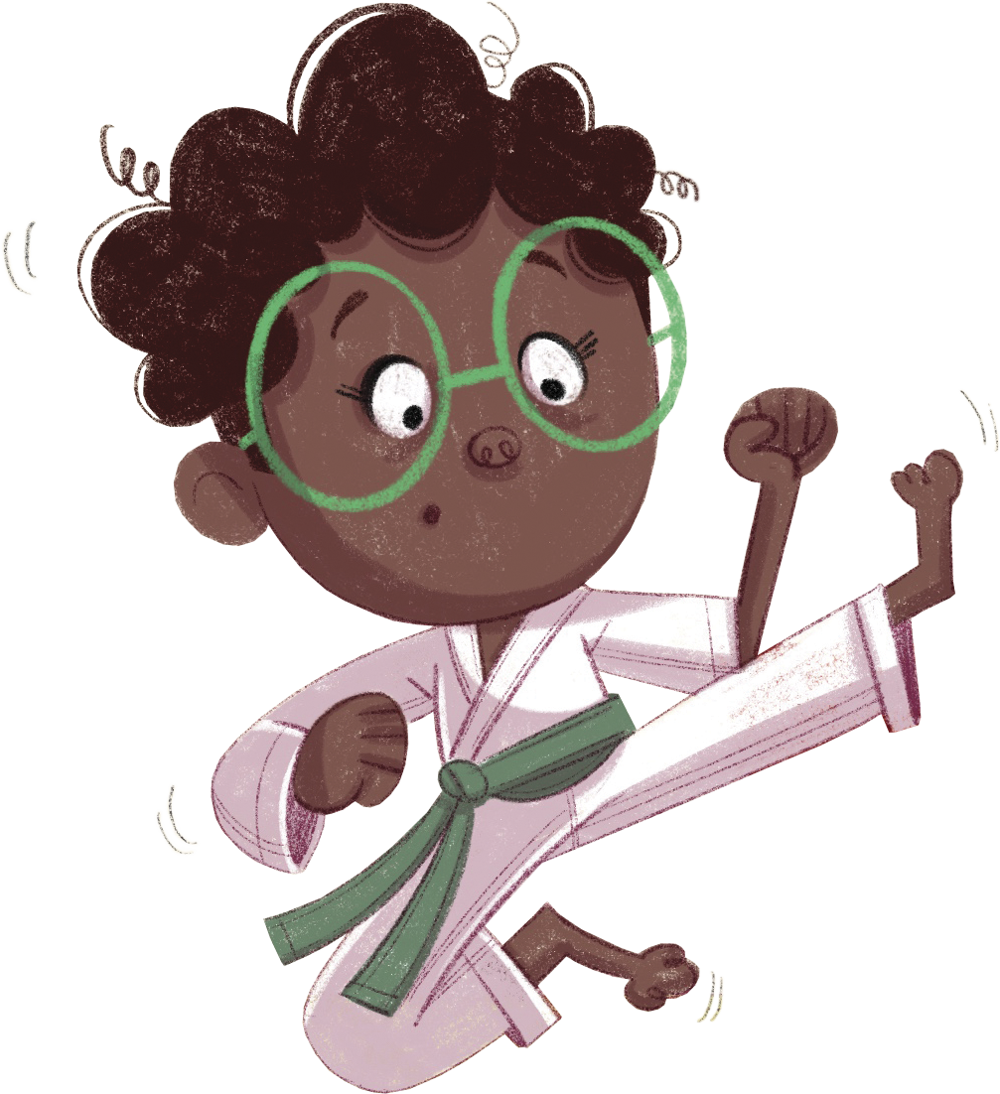
¡Felicidades!
El día está completo,
¡excelente trabajo!

